Slide 1

基于Torch平台的神经网络压缩
研究与应用
我们毕业啦
其实是答辩的标题地方
SY1506116 付 强 SY1606113 陈伟民
SY1606323 李恬霖 SY1606411 曹 进
2017.03.31

Slide 2

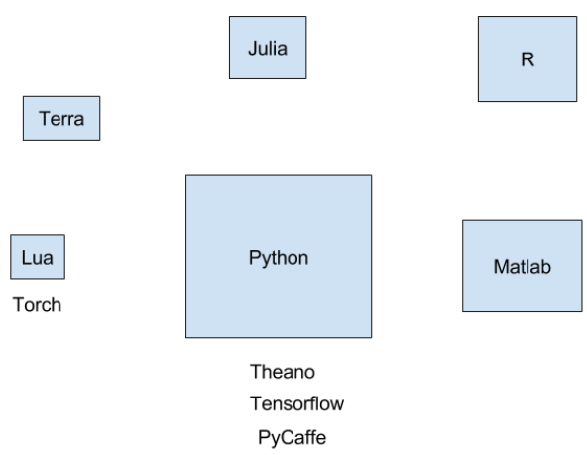
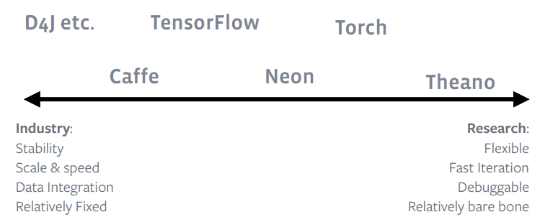
项目概述
Torch7
自给自足的软件包，是一个生态系统
150+ Tensor functions
Linear algebra
Convolutions
Tensor manipulation
Narrow, index, mask, etc.
Logical operators
应用：Facebook AI Research
使用者维护

Slide 3
需求分析
功能性需求
丰富的工具包
torch
nn
模块化
Luarocks install package
多组件搭建复杂神经网络
cutorch
randomkit
并行化
强大的GPU支持
非功能性需求
高效性
轻量级
用户友好性
交互式编程
可修改性
源码开放
鲁棒性
稳定
底层语言支持
GPU并发
语法简明
基础接口

Slide 4
业务需求
作为一个深度学习工作者
用很短的时间构造一个神经网络
提供很多不同的工具（方法）完成各项研究工作
神经网络效率尽可能高，易迁移至GPU
源代码易读易更改

Slide 5
需求评审
主要评审（修改）对象
用例图
修改名称、include关系
RUCM图
增加异常事件流
文档内容
增加术语、torch运行环境要求
文档格式
标题
目录
图表格式

Slide 6
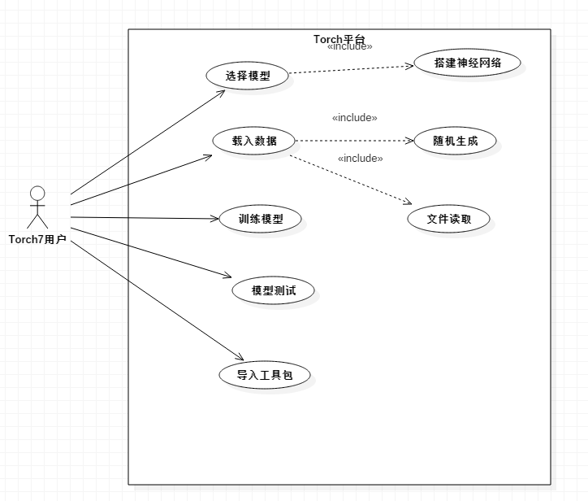
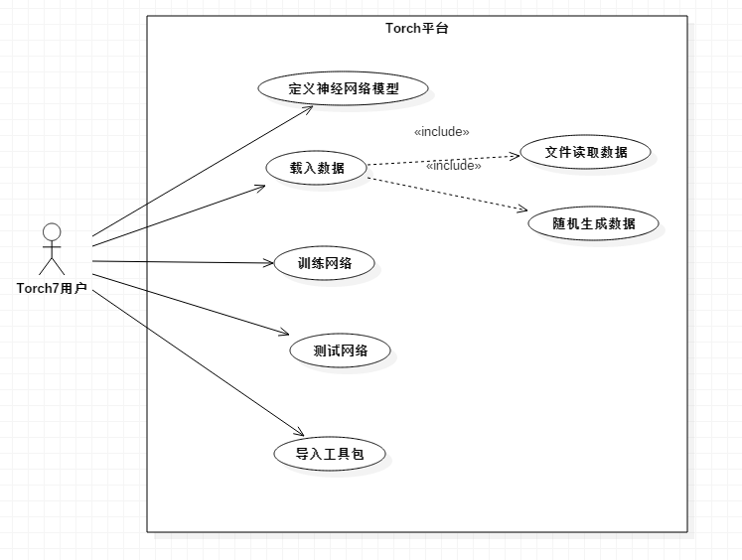
需求分析
用例图

Slide 7
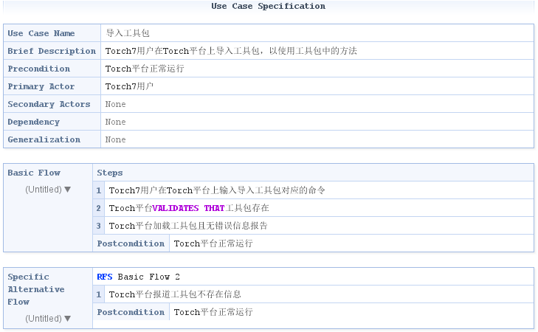
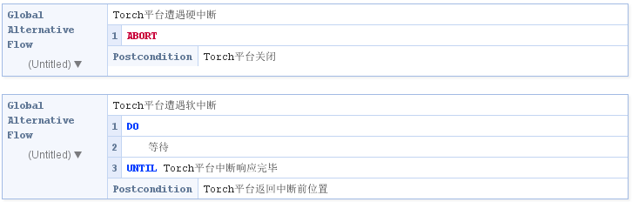
RUCM图
导入工具包
Notes:
“”

Slide 8
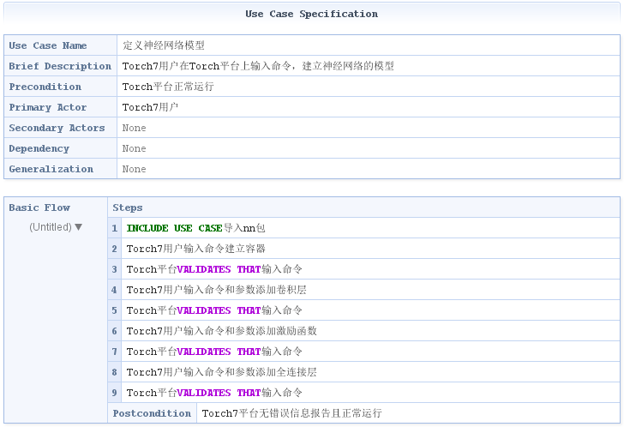
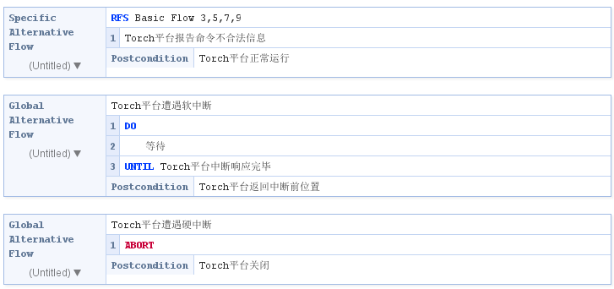
RUCM图
定义模型
Notes:
“”

Slide 9
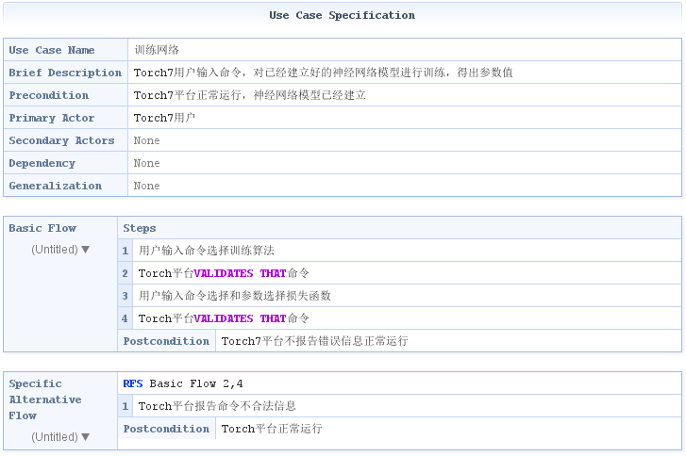
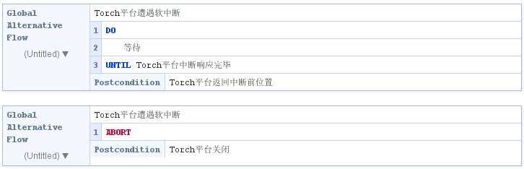
RUCM图
训练网络
Notes:
“”

Slide 10
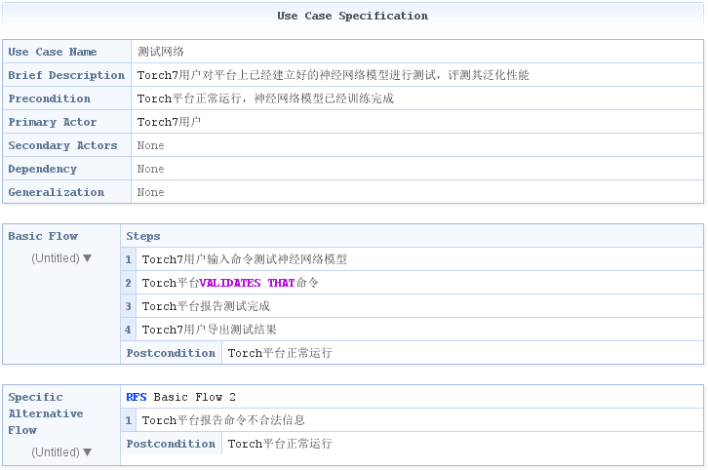
RUCM图
测试网络
Notes:
“”

Slide 11
Q&A
谢谢！
Notes:
“”

